Slide 1



一代车机U盘制作教程
18款唐DM，唐燃油，宋DM，宋燃油基本都是一代车机，系统版本一般为1.XX，最高可以刷到1.50版本，
车机包在www.bydota.com,网站内有3个网盘，密码在（）内，选择固件文件夹下的Di1文件夹，找到比当前系统里版本更高的压缩文件下载。
1、在U盘根目录创建一个文件夹为BYDUpdatePackage的文件夹（注意字母大小写）
2、在BYDUpdatePackage文件夹中再创建一个 msm8953_64 文件夹
3、将从网盘下载的升级包（一串数字的压缩包）拷贝到msm8953_64文件夹中，解压缩并删除数字压缩包，然后里面有一个压缩包update重命名为UpdateFull（ll是小写的字母LL，为了防止输入错误，可以从此文档复制粘贴所改的文件名）
4、删除除了压缩包，META-INF文件夹以外的其它所有文件。(详见图1)
5、将META-INF文件夹里的文件全部移出至msm8953_64 文件夹内。(详见图2)
6、移出完毕以后删除META-INF文件夹，整个u盘就制作完成了。(详见图3)
7、一代机推荐用工程模式直接刷机！成功率在97%左右。
8、进入工程模式的方法是方向盘“上一首”按键+档位旁的“音量滚轮”=同时按
注意事项：最好是16G左右的usb2.0U盘，U盘格式为FAT32。
一直在前 却一心向前
一直在前 却一心向前

Slide 2
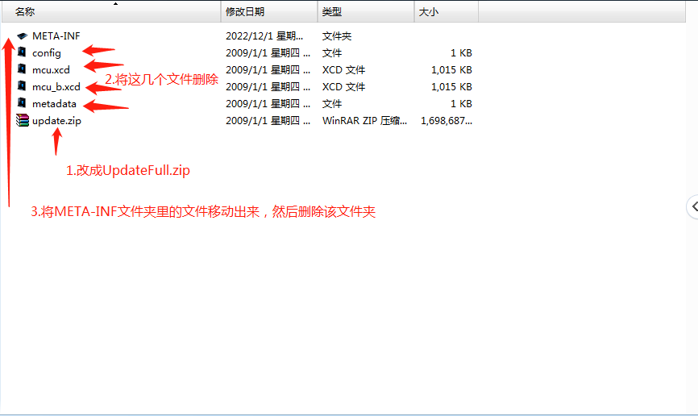
一代车机U盘制作教程
图片1
一直在前 却一心向前
一直在前 却一心向前

Slide 3
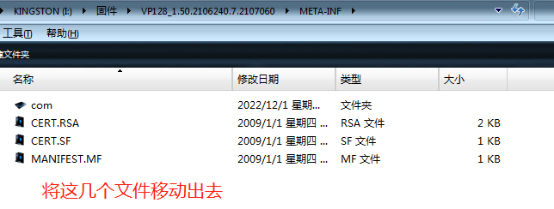
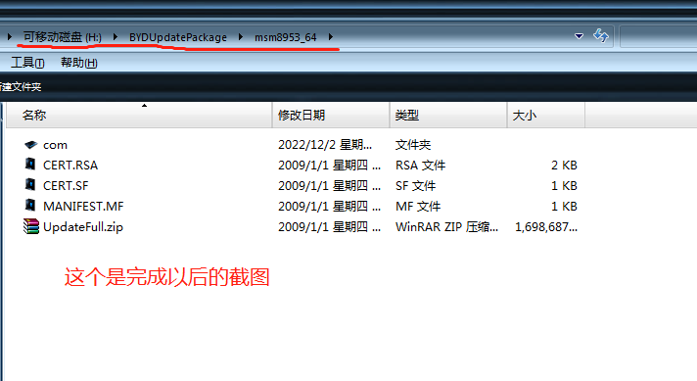
一代车机U盘制作教程
图片2
图片3
一直在前 却一心向前
一直在前 却一心向前

